Slide 1
中臺科技大學 VPN使用教學
圖資處/資訊服務組

Slide 2
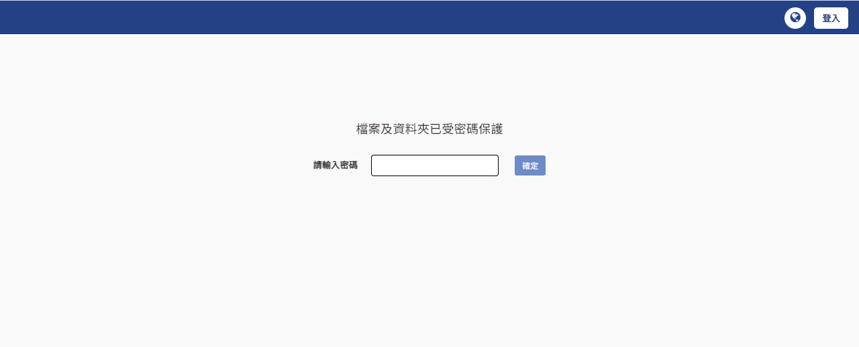
下載VPN連線軟體-以Windows為例
下載Ivanti Secure Access Client
請依作業系統下載VPN連線軟體Ivanti Secure Access Client 並手動安裝，載點登入密碼:nchc。
網址
https://ndrive.narlabs.org.tw/navigate/a/#/s/894C6D3B91C94C3EB0D0B4237BC47B426BL

Slide 3
登入後，建議下載最新版軟體
點擊22.7 R2(此版本為製作教學時的最新版本)
Mac作業系統
Windows作業系統

Slide 4
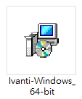
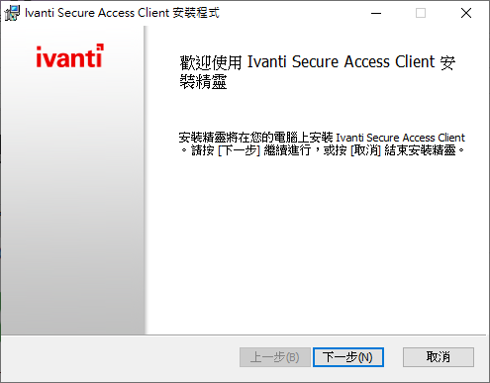
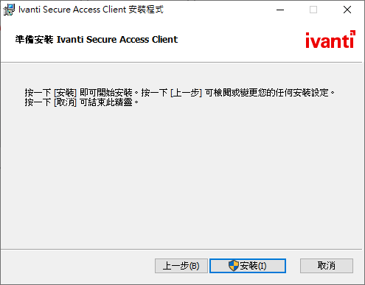
安裝Ivanti Secure Access Client
1.
2. 點選下一步
3. 點選安裝

Slide 5
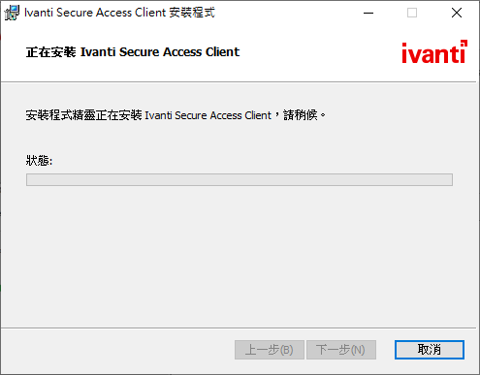
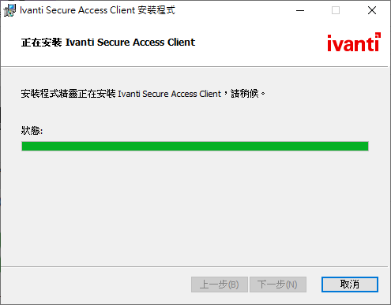
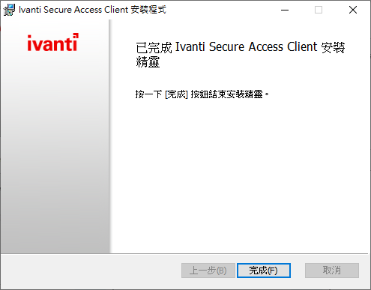
安裝Ivanti Secure Access Client
4.
5.
6. 點選完成

Slide 6
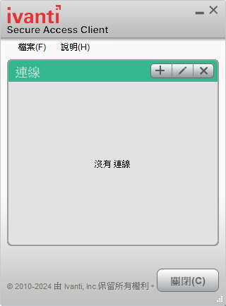
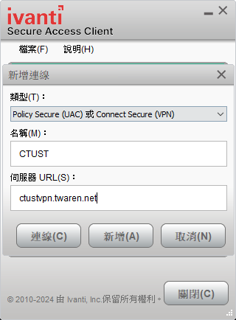
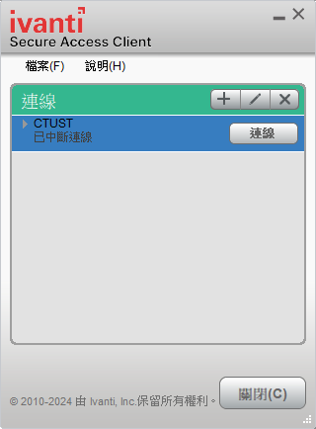
使用Ivanti Secure Access Client
1. 建立連線
2. 輸入資料
3. 點選連線

Slide 7
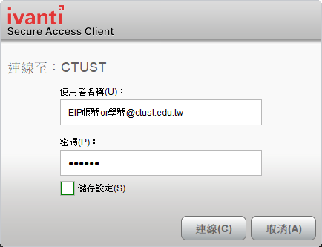
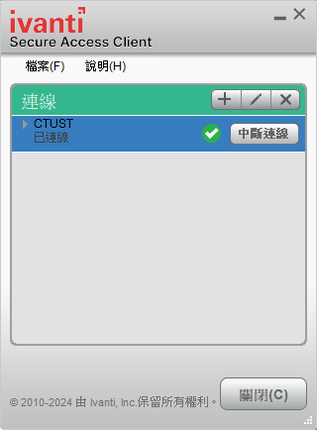
使用Ivanti Secure Access Client
4. 輸入資料後按連線
5. 記得中斷連線
6. 恢復原本連線
結束使用，
務必記得中斷連線。
恢復校外連線模式

Slide 8
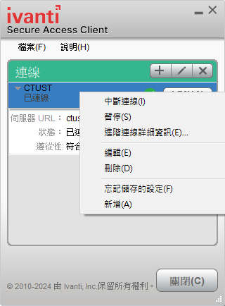
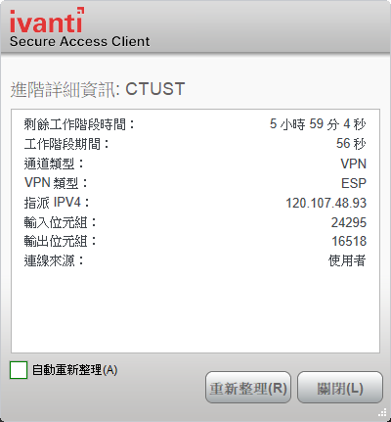
附錄:檢查自己的IP位置
1. 滑鼠右鍵打開選單
2. 確認取得120.107.48.xxx的IP
取得120.107.48.XXX的IP代表已成功連回校內網路
用滑鼠右鍵開啟選單

